Slide 1

Prayer Meeting for Persecuted Church Worldwide
박해 받는 교회를 위한 오픈도어 기도회
2022년 9월 6일(화) pm7:00-8:00
한국오픈도어선교회

Slide 2

순서
찬양 5’
영상 2’47”
OPEN DOORS CORE VALUE (2’13”)
오픈도어가 걸어 가는 길 (사회경제적 지원 5’)
나눔 15’
기도 30’

Slide 3
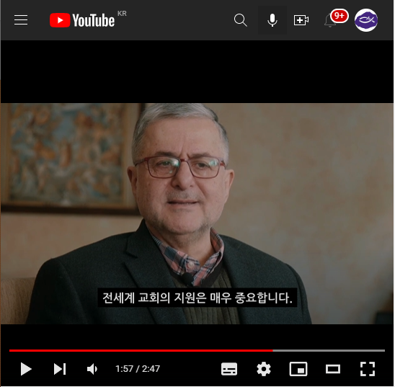
영상_희망의 센터
오픈도어는 시리아-이라크 교회들 안에 희망의 센터를 설치하여 기독교인들과 도움이 필요한 난민들에게 삶의 필요들을 지원하고 있습니다.
현재 이라크에 126개, 시리아에 160개의 교회가 희망의 센터로 운영되고 있습니다.
시리아 다마스쿠스의 에드워드 목사의 교회가 운영하고 있는 희망의 센터인 의료 클리닉을 소개합니다.
이 클리닉은 ‘예수님은 세상의 빛＇이라는 이름으로 불리고 있습니다.

Slide 4
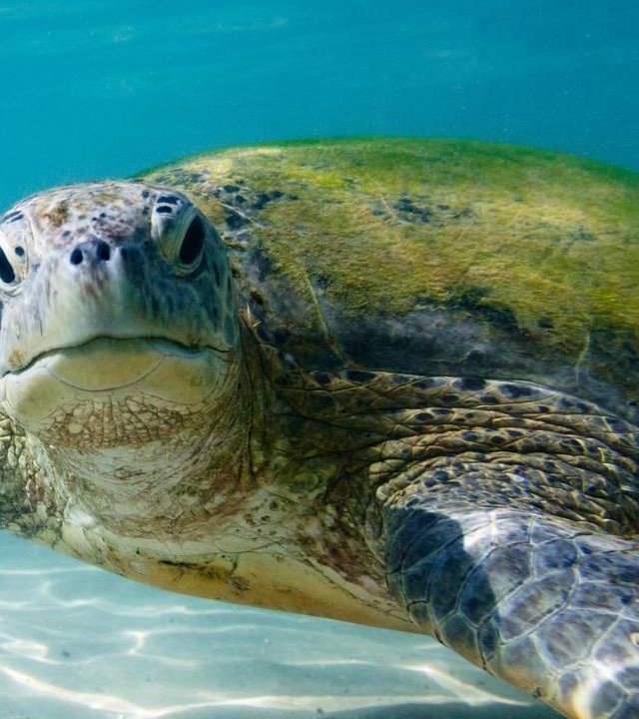
1. 우리는 그리스도의 몸의 지체이다.
We are part of the Body of Christ.
2. 우리는 박해 받는 교회를 섬긴다.
We are Persecuted Church driven.
3. 우리는 성경의 사람이다.
We are people of the Bible.
4. 우리는 기도의 사람이다.
We are people of prayer.
5. 우리는 믿음으로 살며 사역한다.
We live and work by faith.
6. 우리는 예수 그리스도와 그의 지상명령에 헌신한다.
We are devoted to Jesus Christ and His commission.
7. 우리는 오직 하나님의 영광을 위해 사역한다.
We are motivated solely for the glory of God.
OPEN DOORS CORE VALUE/핵심가치 (3’)

Slide 5
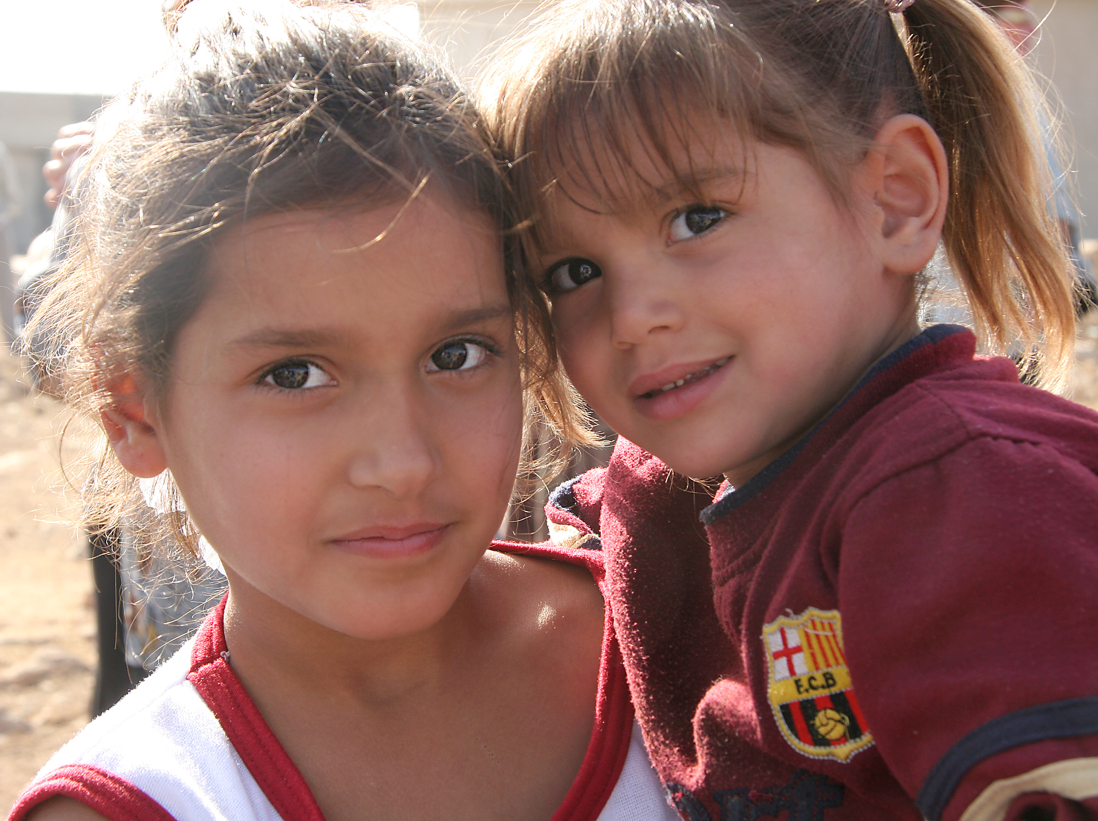
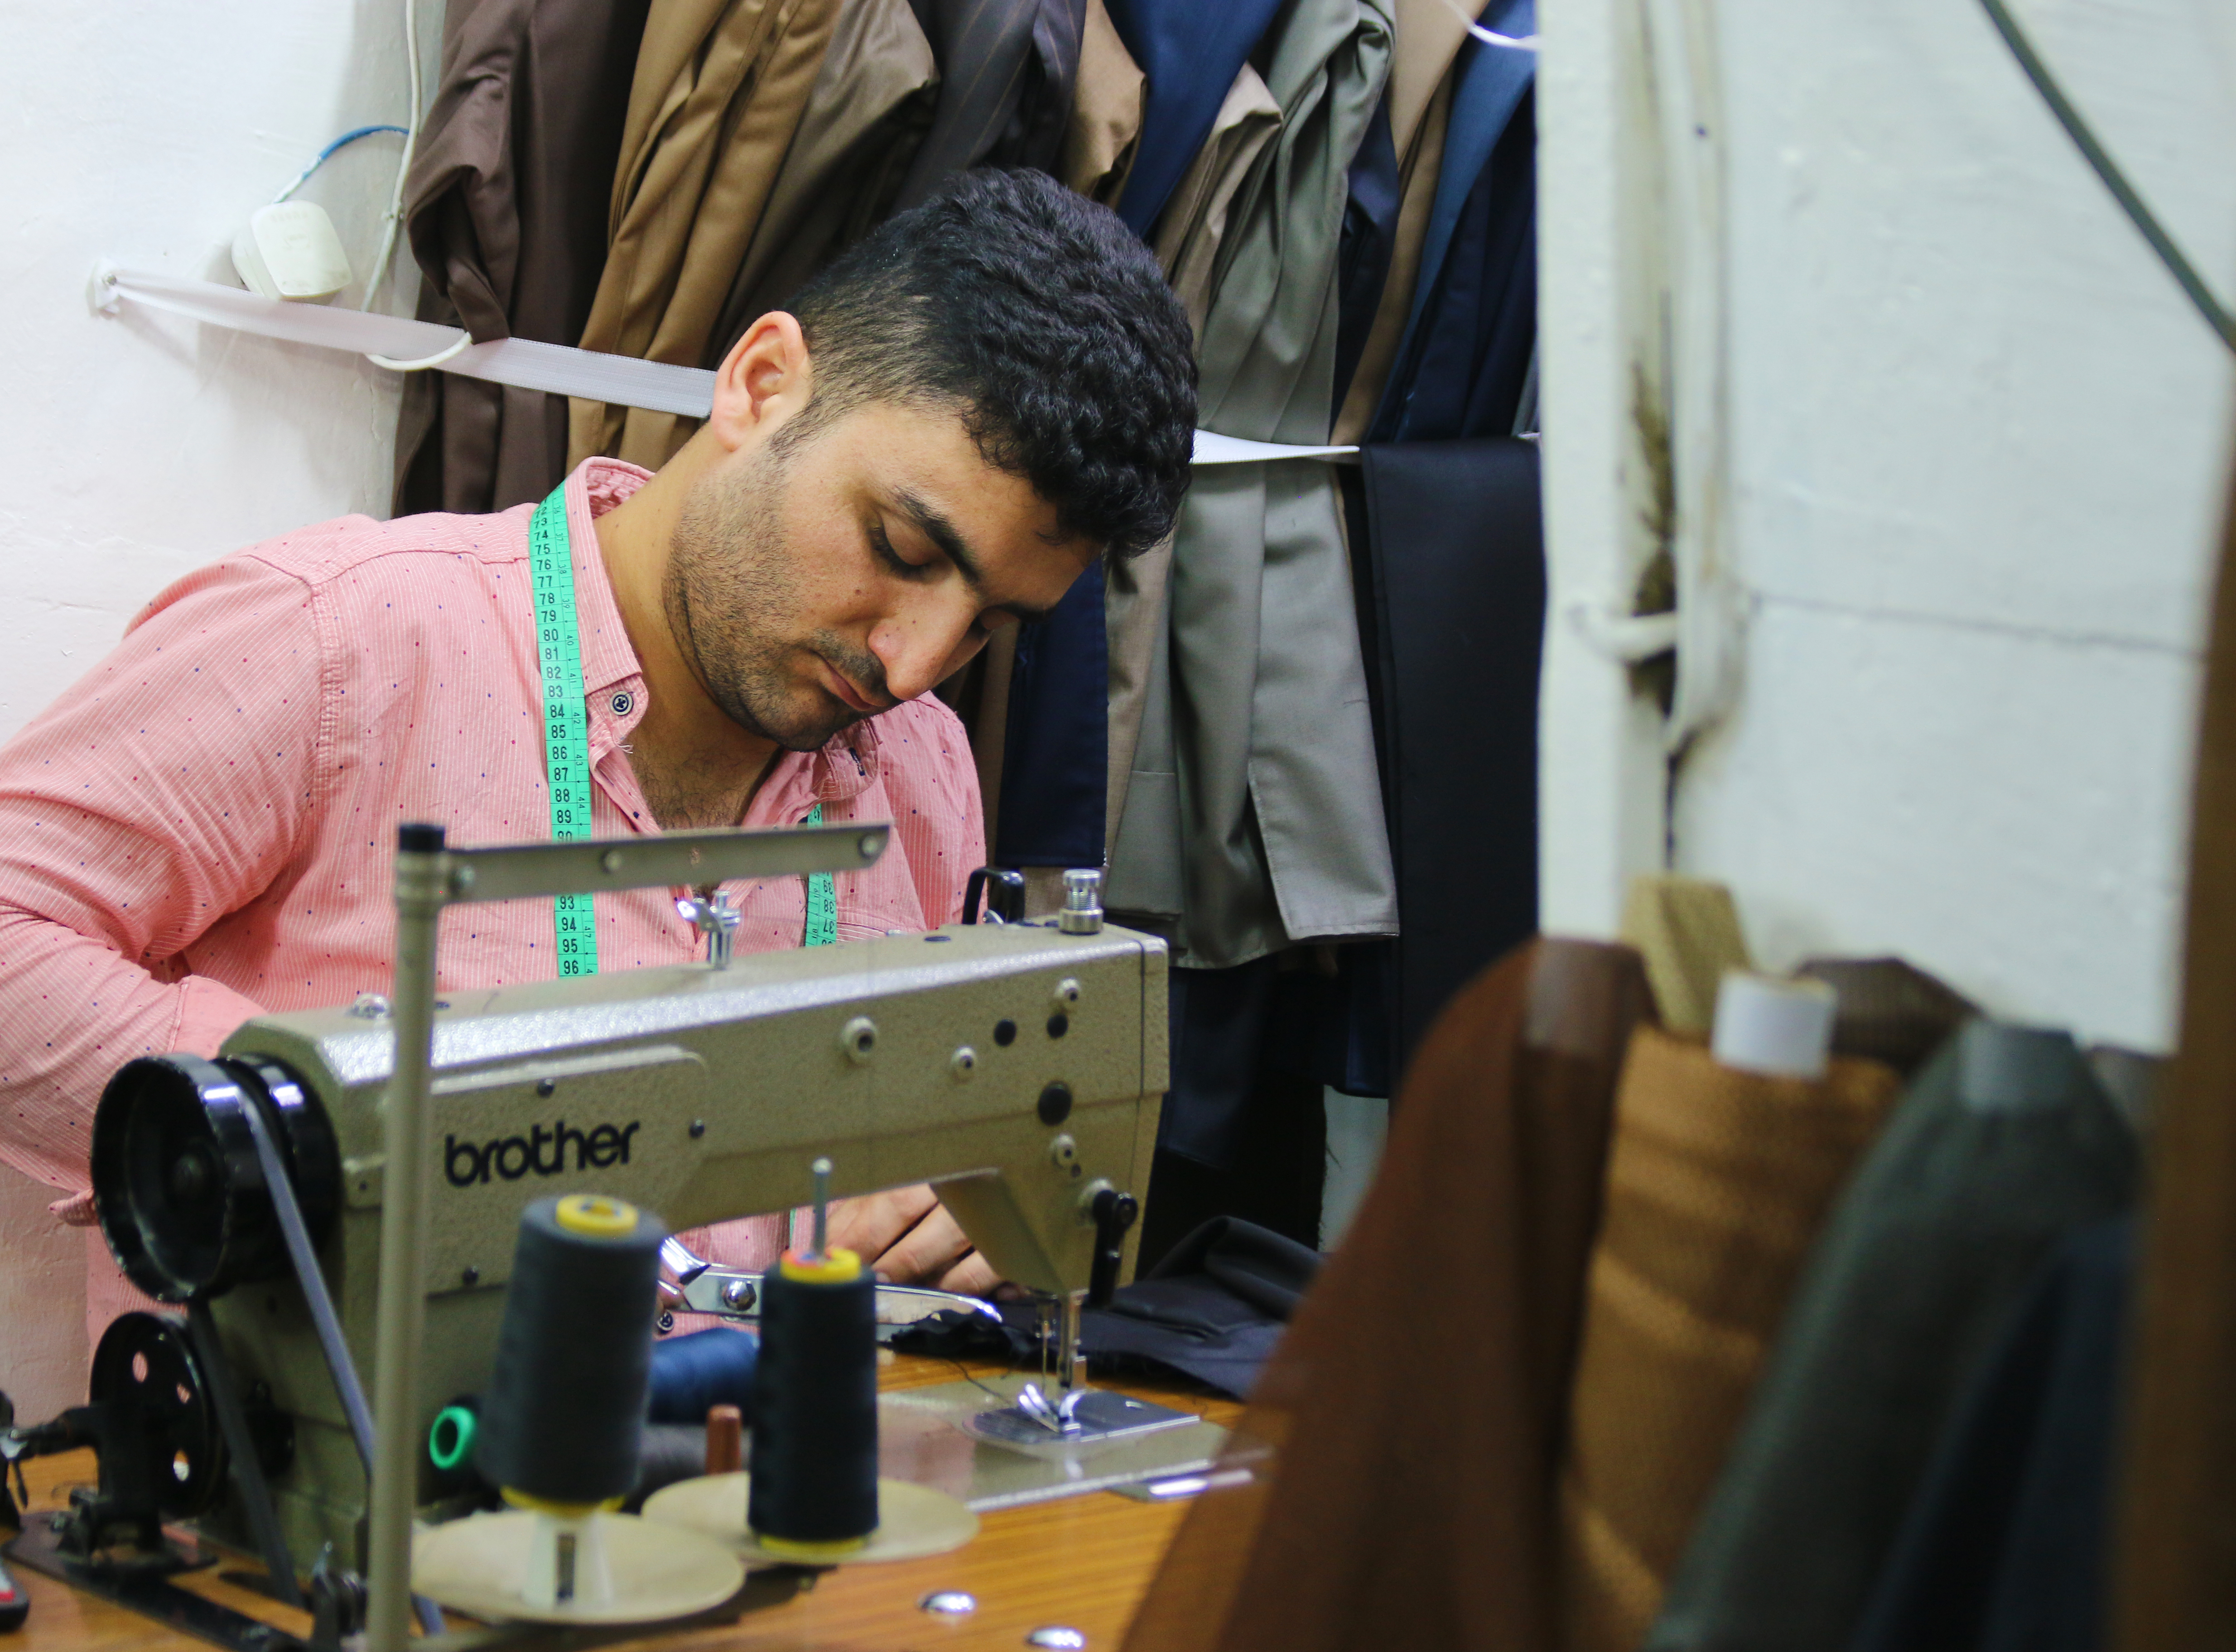
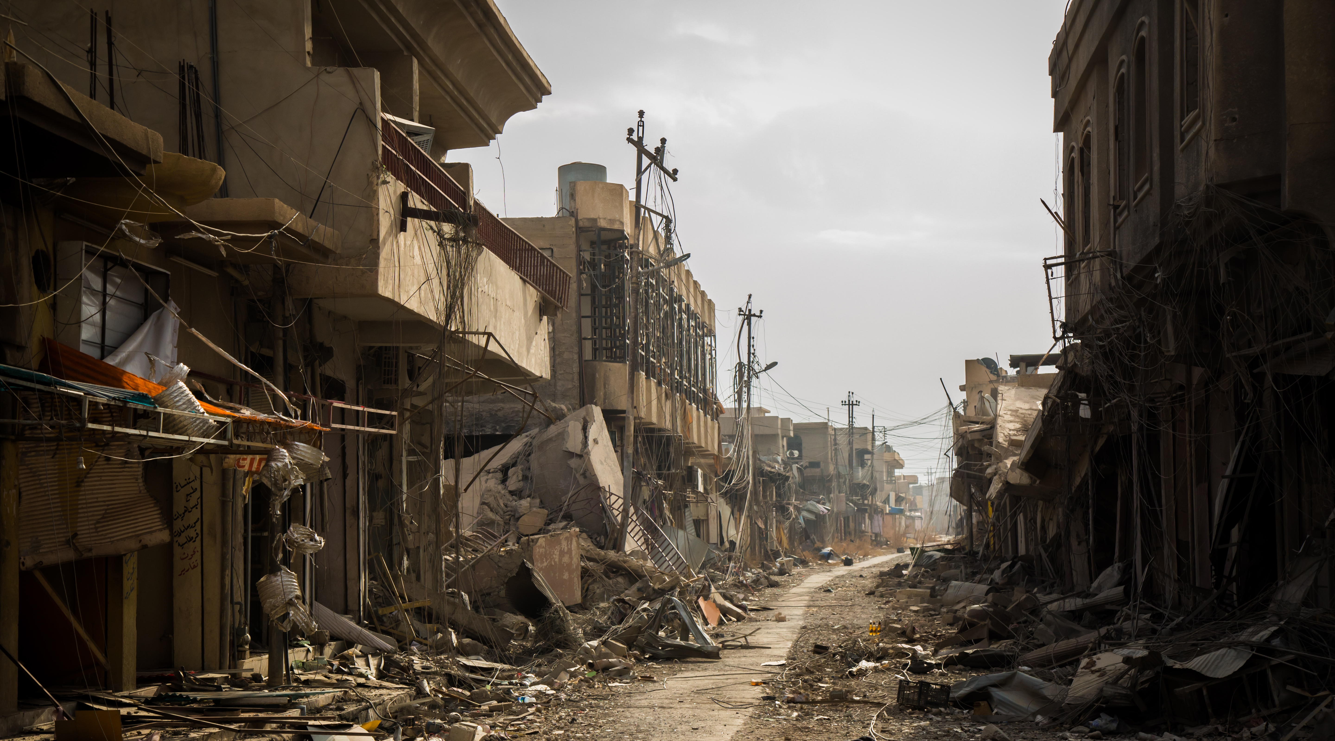
오픈도어가 걸어가는 길…
중동에 희망을…
소액대출 프로젝트
2014년 9월에 시작된 이라크 내전으로 국가 경제는 파탄이 났고, 수 많은 사람들은 고향을 떠났습니다.
기독교인들은 이곳에서 어떻게 미래를 다시 세울 수 있을까요?
이들은 이라크를 떠나지 않기로 했지만, 이 땅에서 삶을 다시 일구는 것은 현실적으로 불가능하다는 것을 깨달았습니다.
바로 이 시점에 오픈도어의 사역이 시작 되었습니다. 오픈도어는 소액의 대출을 통해 가정집을 재건할 뿐만 아니라 경제활동을 재개할 수 있는 기반을 마련해 주었습니다.
소액대출은 그들의 삶을 일구는 마중물이 되고 있습니다.

Slide 6

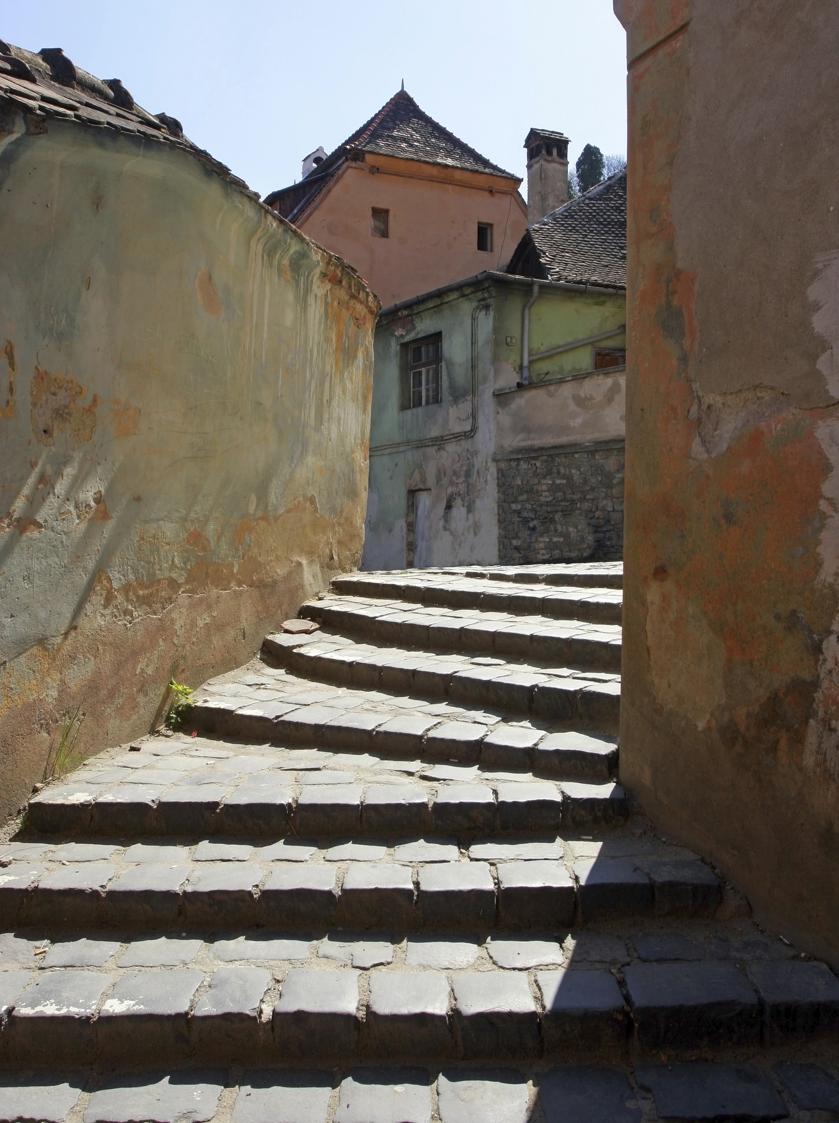

나눔: 희망의 백만기도운동 캠페인
(One Million Prayers of Hope) 어떻게…
우리 가정은…
우리 구역은…
우리 교회는…

Slide 7
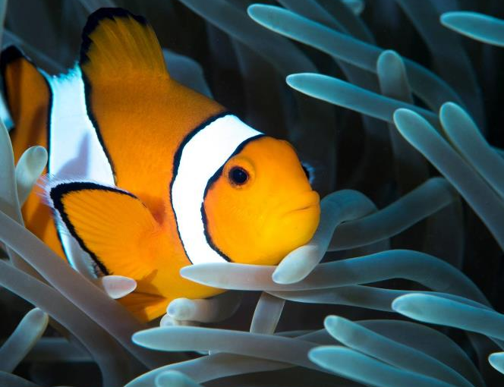
박해 받는 교회와
성도들을 위한 기도(30’)

Slide 8
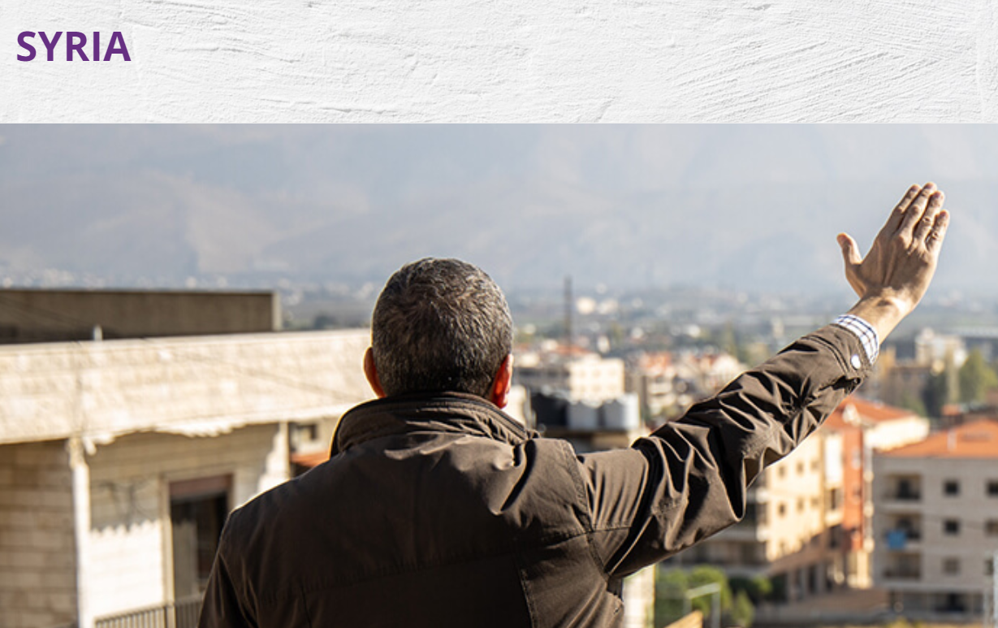
시리아를 위한 기도
2011년 3월 시리아 내전이 발발한 이후 수많은 기독교인들이 나라를 떠났습니다. 오픈도어 파트너인 에드워드 목사님(Pastor Edward)에 따르면 “목회자들을 포함해, 60% 이상의 기독교인들이 시리아를 떠났습니다. 이로인해 고국에 남아 있는 목회자들에겐 부담이 가중되었습니다.” 주님께서 에드워드 목사님과 같이 시리아에 남아 있는 지도자들을 격려해 주시고 날마다 새 힘을 주시기 원합니다.
시리아 내전은 대부분 종식되었지만, 전쟁의 여파는 계속되고 있습니다. 에드워드 목사님에 의하면 “많은 사람들이 붕괴된 시리아의 경제가 더욱 심각한 상황에 처해 있다고 말합니다. 시리아 중산층의 기아 수준이 급격히 증가한 것은 이번이 처음이기 때문입니다.” 식량, 의류, 의약품 지원을 위한 시리아의 오픈도어 희망 센터를 위해 기도해 주세요.

Slide 9

시리아를 위한 기도
"주님께서 우리의 기도에 응답하셨음을 믿습니다. 하나님께서 우리를 안전하게 보호해 주셨습니다.
주님께서 우리가 더 많은 사람들에게 손을 내밀어 그리스도의 사랑의 빛을 전할 수 있게 해 주셨습니다."
10년동안 이어진 전쟁, 박해, 코로나 팬데믹에도 불구하고 시리아와 이라크의 교회가 희망의 등불이 되어 계속 빛을 발할 수 있는 것은 중동의 희망을 위한 여러분의 기도와 후원 덕분 입니다.
전세계 오픈도어 후원자들을 통해 시리아 전역에 희망 센터 160곳이 설립되었습니다. 빈곤 해결을 위한 직업훈련과 소득 창출 사업에 참여하는 모든 사람들에게 지혜를 주시고, 경제 위기가 해결될 수 있도록 기도해 주세요.

Slide 10
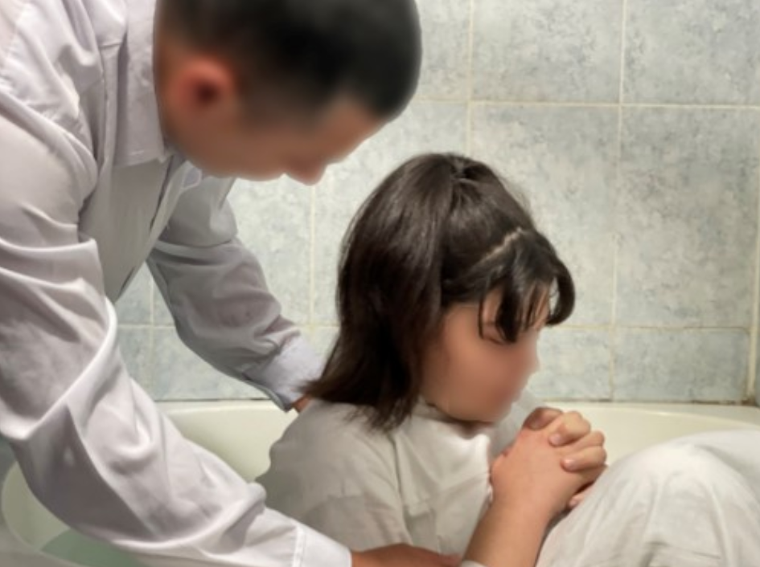
탈리타(Talitha)를 위한 기도 - 중앙아시아
탈리타(17) 자매는 2021년 12월 예수님을 믿게 되었습니다. 올해 1월부터 많은 사람들이 그녀를 위해 기도해 주셨고, 그녀를 위한 수많은 격려 메세지를 받았습니다. 하지만, 더이상 그녀와 연락이 닿지 않았고, 최근 알게 된 소식을 전합니다.
지금까지의 모든 노력에도 불구하고, 안타깝게 탈리타는 하나님과 예수 그리스도에 대해 더이상 알고 싶어하지 않고 있습니다. 무슨 이유인지는 알 수 없지만, 그녀는 더이상 다른 성도들과 만남도 거부하고 있습니다. 비신자인 삼촌이 그녀와 얘기해 보았지만, 삼촌의 얘기도 듣고 싶어하지 않는다고 합니다. 누군가 그녀의 생각과 마음을 어지럽혀 놓은 것 같습니다. 현재 이모, 말리챠(Malitcha)가 탈리타를 보살피고 있습니다.

Slide 11
탈리타(Talitha)를 위한 기도 - 중앙아시아
함께 기도해 주세요..
탈리타가 하나님과 가정 교회로 돌아올 수 있도록 기도해 주세요.
하나님께서 그녀의 마음과 생각 가운데 임하시어, 어떻게 해야 할지를 깨달아 알 수 있는 지혜를 주시길 원합니다.
전세계 오픈도어 후원자들을 통한 기도와 격려 메세지가 그녀의 마음에 닿기를 소망합니다.
말리챠 이모의 건강을 위해 기도해 주세요. 그녀를 통해 탈리타가 예수님께 돌아올 수 있도록 기도해 주세요.

Slide 12
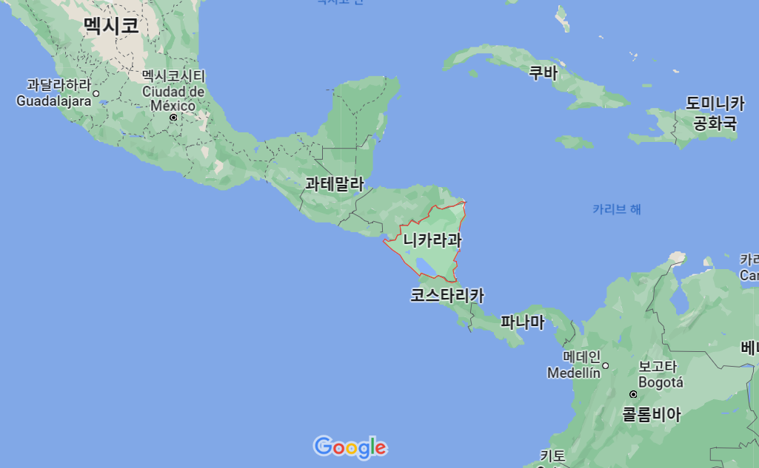
니카라과(Nicaragua)를 위한 기도: 중앙아메리카
니카라과의 오픈도어 담당자에 의하면, 최근 정부가 성경의 날(Bible Day)에 대해 알고자 지역 목회자들과 기독교 관련 단체들에 공문을 발송했다고 합니다. 이를 위해 정부로부터 권한을 위임 받은 각 지역 시민단체조정위원회(CPC)는 9월 2일 모든 목회자들을 소집해 교회에서 개최하는 성경의 날 행사에 관한 정보를 제공 받았습니다.
교회에 대한 정부의 탄압이 꽤 분명해 보였기 때문에 목사님들은 이번 사건이 교회를 향한 더 큰 통제와 감시를 위한 정부의 전략인지 우려하고 있습니다. 이번 상황으로 불안해 하고, 걱정 하는 목회자들이 많습니다.

Slide 13
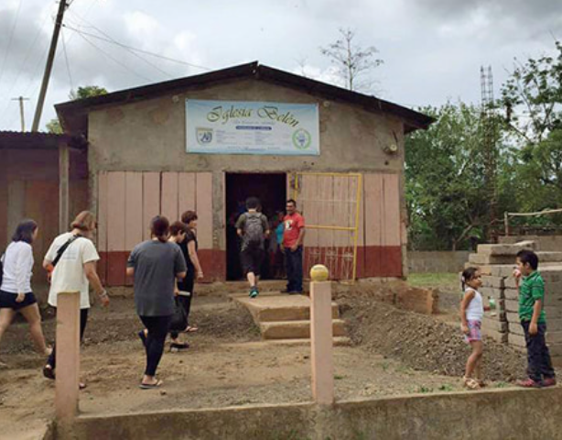
니카라과(Nicaragua)를 위한 기도: 중앙아메리카
기도해 주세요!
목회자들의 마음에 평안을 주시고, 이러한 모임이 있을지라도 근심하지 않도록 기도해 주세요.
니카라과 교회들을 통해 복음이 더욱 힘있게 전해질 수 있도록 기도해 주세요.
핍박하는 이들의 마음에 주님께서 찾아가 주셔서, 유일하신 참 하나님을 만날 수 있도록 기도해 주세요.
예배당으로 들어가는 니카라과 성도들

Slide 14

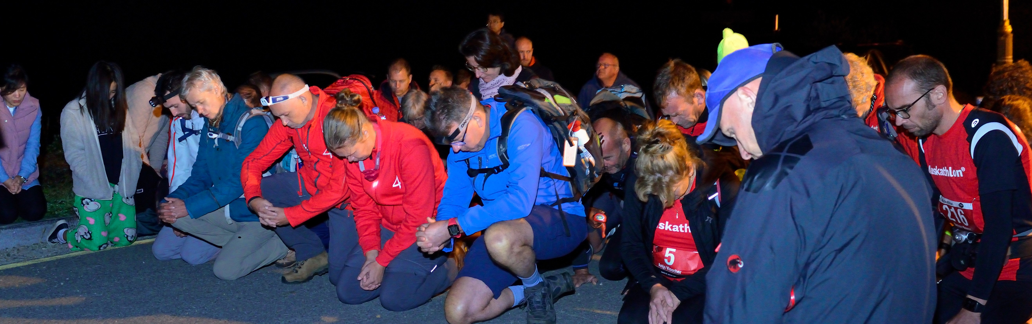
기도내용
한국오픈도어선교회
희망의 백만기도 캠페인
Muskathlon 한국대회
전세계 박해 받는 교회를 위하여 한국교회의 영적, 물질적, 인적 자원들이 잘 쓰임 받게 하시고, 개발사역을 지혜롭게 감당하게 하옵소서!
시리아와 이라크에 희망의 빛을 밝히기 위한 “희망의 백만기도운동”(One Million Prayers of Hope)이 주님 손에 쓰임 받게 하옵소서!
머스카슬론 한국대회를 날씨, 안전사고, 코로나, 악한 세력 등으로 부터 지켜 주시고, 참가자들에게 북한지하교회를 향한 주님의 마음을 부어 주옵소서!

Slide 15


감사합니다^^
알 림
1. 시리아와 이라크를 위한 희망의 백만기도 운동에 많이 참여해 주시고, 주위 분들의 참여를 권면해 주세요!
2. 다음 기도시간은
9월 13일 (화)
pm 7:00 - 8:00입니다.
OpenDoors Korea | odsk@opendoors.or.kr | 한국오픈도어선교회

